Slide 1
Добавляем поисковую строку в ваше приложение с Elasticsearch
Маленький google в вашем приложение
Шестаков Алексей
Инженер-Программист

Slide 2

Кто я
Backend
Внутренняя разработка
Пишу Контур.Стафф – внутреннюю социальную сеть контура
MR.ELASTIC

Slide 3
Что будет в этом докладе
История и Введение в Elasticsearch
Примеры использования
Теория
Как сделать поиск умнее
Как мы сделали наш поиск на Elasticsearch

Slide 4
Чего не будет в этом докладе
Эксплуатация ES
Использование ES для хранения логов
ML (aka Машинное обучение ) в поиске.

Slide 5

Контур.Стафф – Соцсеть Контура
Пользователи ~ 9000
Посты
Сообщества >1000
Мероприятия

Slide 6
Нам нужен был поиск
Находить сотрудников
Находить контент
Поиск должен уметь разграничивать доступ

Slide 7
Почему у нас появился Elasticsearch
У нас тогда было и не подошло:
SQL
Mongo
Потом у нас появился поиск на:
Lucene
Notes:
Реляционные БД не подходят для поиска слов по многим таблицам
Не умеют ранжировать
Не умеют обрабатывать текст
Некоторые БД включают поиск как доп. фичу
MSSQL и PostgreSQL
Функционал все равно далек от специального решения

Slide 8
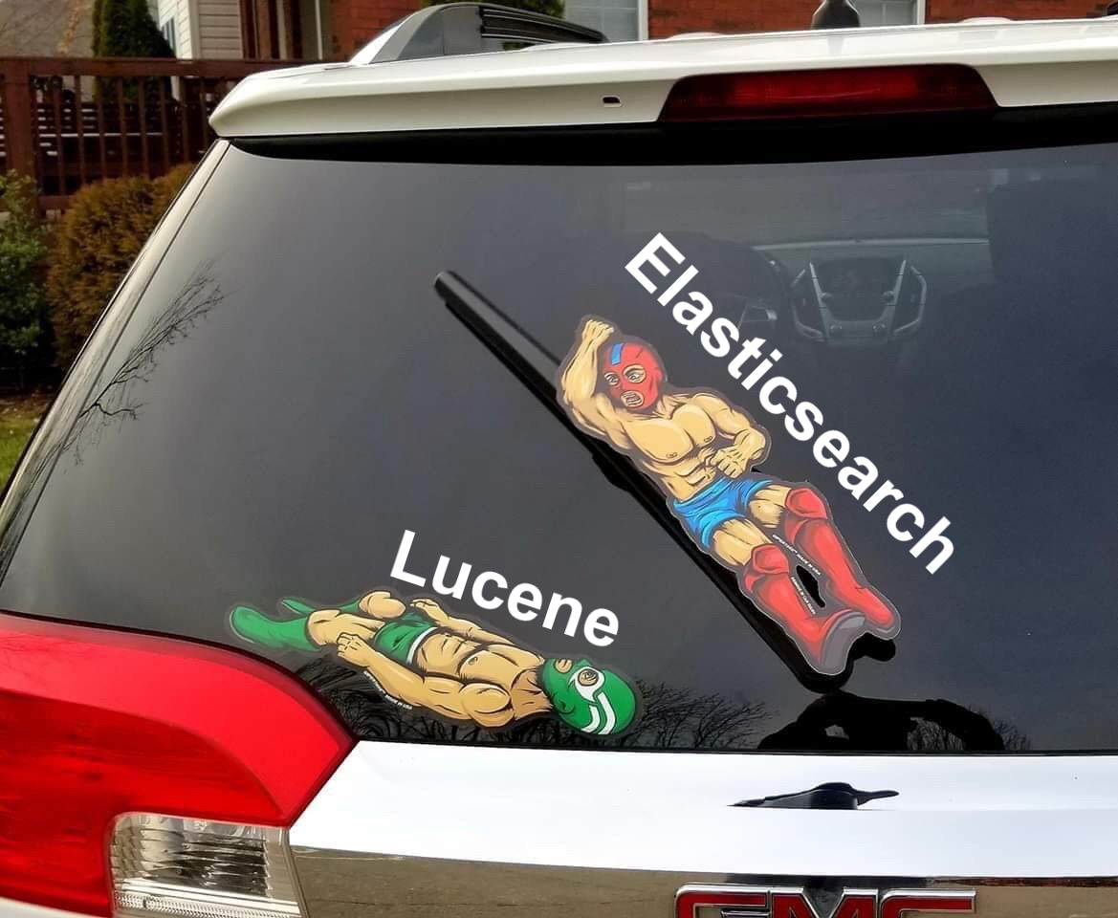
Почему Elasticsearch > Lucene
Lucene – Java библиотека
Elasticsearch – REST сервис
Elasticsearch добавляет поверх Lucene
Масштабируемость
Реплицируемость
Аналитические инструменты

Slide 9
Что такое Elasticsearch?
Opensource
Широко используемый
Масштабируемый
Быстрый
Кастомизируемый
Notes:
REST сервер

Slide 10

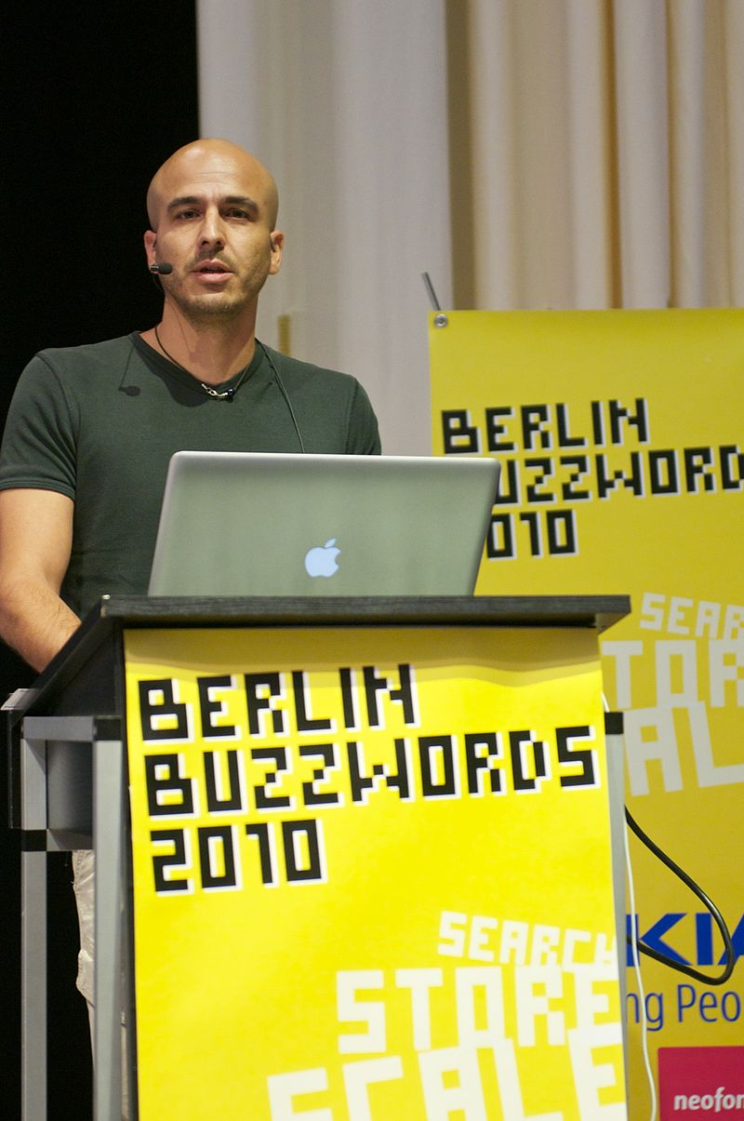
История Elasticsearch
Opensource
Автор Shay Banon
Начал проект Compass в 2004 г.,
В 2010 г. как результат большого переписывания появился Elasticsearch
В качестве основы используется Lucene

Slide 11
Поисковые подсказки
Search-as-you-type
Помогает сформировать поисковый запрос
Переход в SERP или на сразу на результат
Notes:
Это префиксный поиск

Slide 12
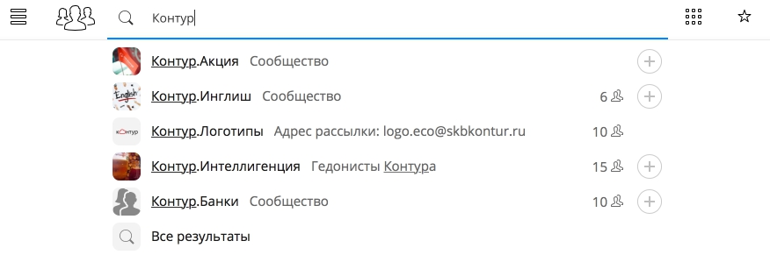
Поисковая подсказка в Стафф – точка входа на любой странице

Slide 13
SERP – Search Engine Result Page
Страница с результатом поиска
Cнипет – часть документа, важная в контексте запроса
Notes:
Это поиск по целым словам(токены)

Slide 14

Поиск в Стафф
SERP в Стафф

Slide 15
Elasticsearch – не черная коробка
Elasticsearch использует классическую теорию поиска
Для того что бы качественно настроить поиск нужно понимать процесс обработки текста

Slide 16

Модель – Bag of Words
Документом называется индексируемое текстовое поле
Каждый документ режется на «слова» или «токены»
Порядок не учитывается

Slide 17
Что такое «Токен»?
«Токен» – минимальная единица поиска
Обычно слово, но не всегда
Поиск меньших частей «токена» возможен, но более затратен

Slide 18
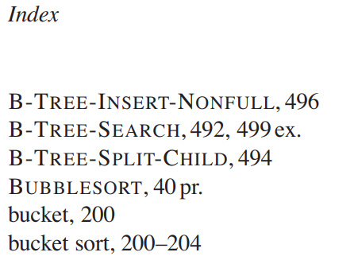
Поисковый индекс
«Предметный указатель»
Запись в индексе:
Связка токена – и номера документов, где слово встречается
Инвертированный индекс

Slide 19
Инвертированный индекс - Частоты
Слово | Номера документов, где слово встречается и сколько раз
все | 2 документ – 3 раза, 4 документ – 2 раза, 7 документ – 1 раз
всегда | 2 документ – 3 раза, 7 документ –1 раз
делать | 2 документ – раза
дело | 3 документ – раза
Редкое слово (во всех документах) = важное в запросе
Часто встречаемое слово (в документе) = важное

Slide 20
Процесс индексации
Процесс построения индекса
Управляя процессом индексации можно
Убрать лишнее из выдачи
Научить поиск находить больше
Фильтр текста
Фильтр токенов
Токенизация
Нормализация

Slide 21
Фильтр текста
Убираем из текста все что не должно искаться
В терминах ES – «char_filter»
Пример – «html_strip» - убирает HTML разметку
Фильтр текста
Фильтр токенов
Токенизация
Нормализация

Slide 22
Токенизация
Управляя токенизацей важно понять что мы хотим считать одним «словом»
Фильтр текста
Фильтр токенов
Токенизация
Нормализация

Slide 23
Токенизация
От выбора токенов зависит будет ли находиться тот или иной вариант
Мобильные номера, Номера автомобилей
+ 7 (933) 34344322 –> +7(933)34344322, (933)34344322, 34344322
Фильтр текста
Фильтр токенов
Токенизация
Нормализация

Slide 24
Нормализация
Приводим схожие токены к одному
Хотим ли мы считать слова в разном падеже одним и тем же словом?
Мы теряем немного информации, но и будем находить больше
Фильтр текста
Фильтр токенов
Токенизация
Нормализация

Slide 25
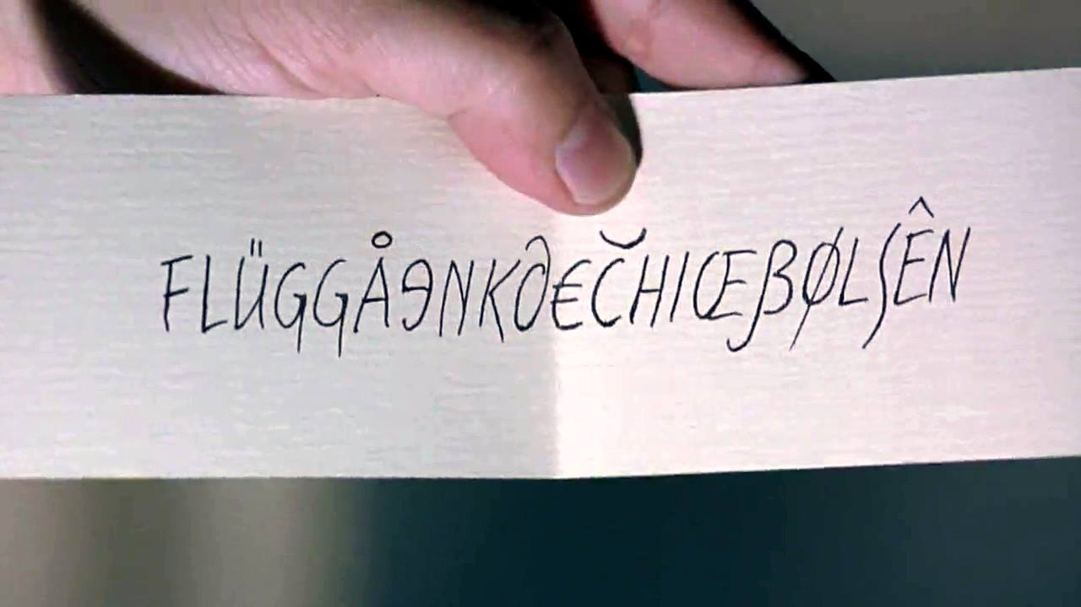
Фильтр токенов
Не все токены нам интересны
Пример: предлоги, местоимения – «Стоп-слова»
Фильтр текста
Фильтр токенов
Токенизация
Нормализация

Slide 26
Elasticsearch – Индексируем
POST localhost:9200/information/person/1 { “user” : “Paul”, “lastname” : “Smith”, “description” : “Business Analyst”,
“age“ : 33 }
Notes:
Можно просто JSON

Slide 27
Elasticsearch – Поиск
curl -X GET "localhost:9200/information/_search?pretty" -H 'Content-Type: application/json' -d'
{
"query" : {
"term" : { "user" : "Paul" }
}
}
Еще варианты:
GET localhost:9200/_search?q=Paul
GET localhost:9200/_search?q=user:Paul

Slide 28
Elasticsearch – Поиск по префиксу
curl -X GET "localhost:9200/_search?pretty" -H 'Content-Type: application/json' -d'
{
"query": {
"prefix": {
"user": {
"value": "ki"
}
}
}
}

Slide 29
Настраиваем анализаторы
Управляет процессом индексации конкретного поля
Можно создать свой если стандартный не подходит

Slide 30
Настраиваем анализаторы
PUT information {
"settings": { "analysis": {
"analyzer": {
“description_analyzer": {
"type": "custom",
"tokenizer": "standard",
"char_filter": ["html_strip" ],
"filter": [ "lowercase“ ]
} } } } }

Slide 31
Настраиваем маппинги
Маппинг – аналог схемы в ES
Для настройки важен
Тип поля
Анализатор

Slide 32
Настраиваем маппинги
ES Автоматически настраивает поля и для текстовых полей выбирается анализатор “standard”
Посмотреть настройки маппингов можно так:
curl -X GET "localhost:9200/my-index/_mapping?pretty"

Slide 33
Настраиваем маппинги
curl -X PUT "localhost:9200/information?pretty" -H 'Content-Type: application/json' -d'
{
"mappings": {
"properties": {
"age": { "type": "integer“ },
"job_description": { "type": " text“ , "analyzer": "description_analyzer" },
“user": { "type": "keyword" }
} } }
Notes:
Теперь в поле job_description HTML код будет игнорироваться

Slide 34
Настраиваем маппинги
ES может автоматически создавать маппинги
Мамппинги иммутабельные
Настраивать нужно при создании индексов
Notes:
Настройки будут по умолчанию

Slide 35
Строим правильно запрос поиска
curl -X GET "localhost:9200/_search?pretty" -H 'Content-Type: application/json' -d'
{
"query": {
"multi_match" : {
"query" : “Что ищем",
“name" : [ “user^2", "job_description“, “lastname” ]
}
}
}

Slide 36
Контур.Стафф
Использует продвинутые фишки ES
Cкрипты ранжирования для управления результатом
Вложенные объекты
Релевантностью полей в запросе
Настроены фильтры управления видимости
Агрегирование
Notes:
ТОВЩ

Slide 37
Поисковая подсказка в Стафф – точка входа на любой странице

Slide 38
Поиск в Стафф
Это и есть SERP Стафф

Slide 39
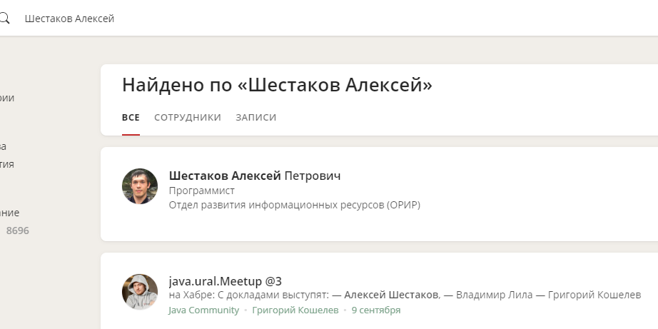
Поиск в Стафф
Это и есть SERP Стафф

Slide 40
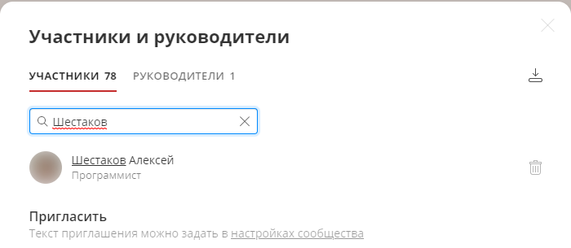
ES – Используется как фильтр

Slide 41
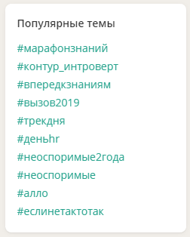
Популярные теги за последнее время – выборка из ES

Slide 42

Литература
Конкретные рецепты
Практика использования ES
Ориентация на ручное управление ранжированием без ML

Slide 43

Литература
Хорошее введение в теорию информационного поиска
Идеально если вы хотите глубже понимать ES либо написать свой аналог
Новой редакции нет с 2008 г.
Устарела в ML части.

Slide 44
Алексей Шестаков
Инженер-Программист
shestakovap@skbkontur.ru

